Slide 1
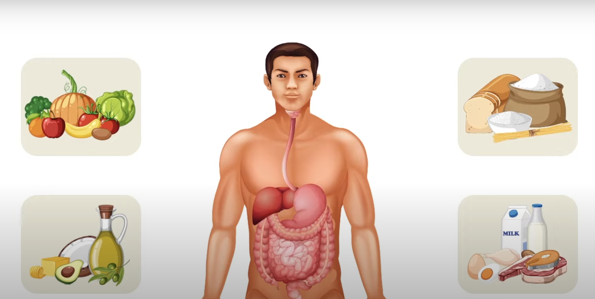
Cơ thể của chúng ta thường xuyên lấy các chất dinh dưỡng từ nguồn thức ăn để duy trì sự sông và phát triển. Tuy nhiên thức ăn hầu hết đều có kích thước lớn nên các tế bào của cơ thể không thể hấp thụ được. Vậy quá trình nào đã giúp cơ thể giải quyết quá trình này? Và quá trình đó diễn ra như thế nào?

Slide 2
BÀI 29 DINH DƯỠNG VÀ TIÊU HÓA Ở NGƯỜI

Slide 3
NỘI DUNG BÀI HỌC
01
02
03
DINH DƯỠNG VÀ CHẾ ĐỘ DINH DƯỠNG HỢP LÝ
CẤU TẠO VÀ CHỨC NĂNG CỦA HỆ TIÊU HÓA
BẢO VỆ HỆ TIÊU HÓA

Slide 4
01
DINH DƯỠNG VÀ CHẾ ĐỘ DINH DƯỠNG HỢP LÝ

Slide 5
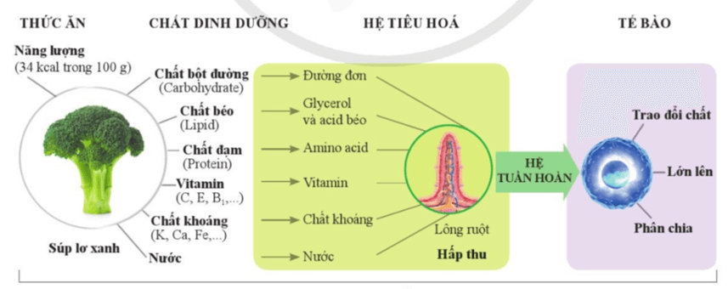
1. Dinh dưỡng và chất dinh dưỡng
Quan sát hình 29.1 SGK trang 137, qua quá trình tiêu hóa, những chất dinh dưỡng trong súp lơ xanh được biến đổi thành những chất gì để tế bào và cơ thể có thể hấp thụ được?

Slide 6
Đáp án: Qua quá trình tiêu hoá, những chất dinh dưỡng trong súp lơ xanh được biến đổi thành những chất để tế bào và cơ thể có thể hấp thụ được:
- Đường đơn
- Glycerol và acid béo
- Amino acid
- Vitamin
- Chất khoáng
- Nước.
Các chất nào trong thức ăn không bị biến đổi về mặt hóa học trong quá trình tiêu hóa?

Slide 7
Các chất có trong thức ăn
Các chất hữu cơ | Chất bột đường (Carbonhydrate)
 | Chất béo (Lipid)
 | Chất đạm (Protein)
 | Vitamin
Các chất vô cơ | Chất khoáng
 | Nước
Các chất hấp thụ được
Đường đơn
Glycerol và acid béo
Amino acid
Vitamin
Chất khoáng
Nước
Hoạt động tiêu hóa

Slide 8
1. Dinh dưỡng và chất dinh dưỡng
Em hãy nêu khái niệm dinh dưỡng là gì?
- Dinh dưỡng: là quá trình thu nhận, biến đổi và sử dụng chất dinh dưỡng.

Slide 9
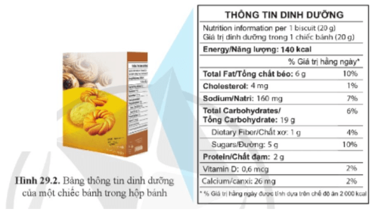
Quan sát hình 29.2 SGK trang 138:
a. Nêu thông tin về các loại chất dinh dưỡng có trong một chiếc bánh.
b. Thông tin trong bảng có ý nghĩa gì đối với người tiêu dùng?

Slide 10
ĐÁP ÁN:
a. Nêu thông tin về các loại chất dinh dưỡng có trong một chiếc bánh.
- Giá trị dinh dưỡng trong 1 chiếc bánh: 20 g - Tổng chất béo: 6 g - Cholesterol: 4 mg - Sodium: 160 mg - Tổng Carbohydrate: 19 g | - Chất xơ: 1 g - Đường: 5 g - Chất đạm: 2 g - Vitamin D: 0,6 mcg - Calcium: 26 mg

Slide 11
ĐÁP ÁN:
b) Ý nghĩa của các thông tin trong bảng đối với người tiêu dùng:
Giúp người tiêu dùng xác định thành phần dinh dưỡng cụ thể trong thực phẩm, dựa vào đó, để lựa chọn sử dụng các sản phẩm phù hợp.

Slide 12
1. Dinh dưỡng và chất dinh dưỡng
Em hãy nêu khái niệm chất dinh dưỡng là gì?
- Chất dinh dưỡng: là những chất hay hợp chất trong thức ăn có vai trò cung cấp nguyên liệu, năng lượng cho tế bào để duy trì hoạt động sống của cơ thể.

Slide 13
LUYỆN TẬP
1. Hãy sưu tầm một số bao bì thực phẩm, trong đó có bao bì của loại thực phẩm em thường ăn và cho biết các thông tin của sản phảm theo gợi ý trong bảng 29.1
Bảng 29.1: Thông tin dinh dưỡng của một số loại thực phẩm
Tên thực phẩm | Năng lượng | Protein | Lipid | Carbohydrate | Vitamin | Chất khoáng
2. Theo em các sản phẩm trên, sản phẩm nào nên ăn thường xuyên, sản phẩm nào nên ăn hạn chế? Vì sao?

Slide 14
Whoa!
This can be the part of the presentation where you introduce yourself if you haven’t done so yet

Slide 15
Awesome words

Slide 16
—Someone Famous
“This is a quote, words full of wisdom that someone important said and can make the reader get inspired.”

Slide 17

A picture always reinforces
the concept
Images reveal large amounts of data, so remember: use an image instead of a long text. Your audience will appreciate it

Slide 18
98,300,000
Big numbers catch your audience’s attention

Slide 19
Conclusions
01
02
03
You can write your conclusions here
You can write your conclusions here
You can write your conclusions here

Slide 20
Thanks!
Do you have any questions?
youremail@freepik.com
+34 654 321 432
yourwebsite.com
Please keep this slide for attribution

Slide 21
Icon pack

